Slide 1
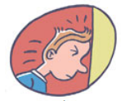
Me di un golpe en la cabeza con la puerta/pared.

Slide 2
Me quemé la cara con el sol.

Slide 3
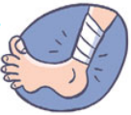
Me torcí el tobillo. Lo tengo vendado.

Slide 4
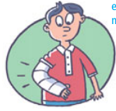
Me lastimé el codo. Lo tengo vendado.

Slide 5
Tengo el dedo de pie hinchado.

Slide 6
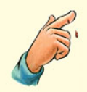
Me corté el dedo. Necesito una curita.

Slide 7
Me duele la cabeza. Me puse hielo.

Slide 8
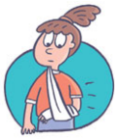
Me lastimé la muñeca. La tengo vendada.

Slide 9
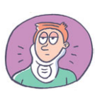
Tengo el cuello herido.

Slide 10
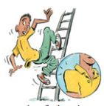
Me caí y me lastimé el hombro.

Slide 11
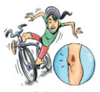
Me caí de la bicicleta y me lastimé la rodilla.

Slide 12
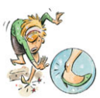
Me caí en la calle y me torcí el tobillo.

Slide 13
Estornuda.

Slide 14
Me di un golpe en la cabeza y ahora la tengo hinchada.

Slide 15
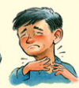
Me duele la garganta.

